Slide 1
计算机网络
岩延
yany@ucas.ac.cn

Slide 2
第 2 章 物理层
2.1 物理层的基本概念
2.2 数据通信的基础知识
2.3 传输介质
2.4 电话系统与调制解调
2.5 交换技术

Slide 3
2.1 物理层的基本概念
物理层的主要任务描述为确定与传输媒体的接口的一些特性，即：
  机械特性
  电气特性
  功能特性
  规程特性
接收原始的位流，并传递给目标机器

Slide 4
2.2 数据通信的基础知识
数据通信的基本概念
通信的目的是交换信息(Information)；
信息的载体可以是数字、文字、语音、图形或图像；
计算机产生的信息一般是字母、数字、符号、图形或图像的组合；
为了传送这些信息，首先要将每一个字母、数字、符号或图形、图像用二进制代码表示；
数据通信是指在不同计算机之间传送表示字母、数字、符号或图形、图像的二进制代码0、1比特序列的过程；

Slide 5
几个术语
数据(data)——运送信息的实体。
信号(signal)——数据的电气的或电磁的表现。
“模拟的”(analogous)——连续变化的。
“数字的”(digital)——取值是离散数值。
调制——把数字信号转换为模拟信号的过程。
解调——把模拟信号转换为数字信号的过程。

Slide 6
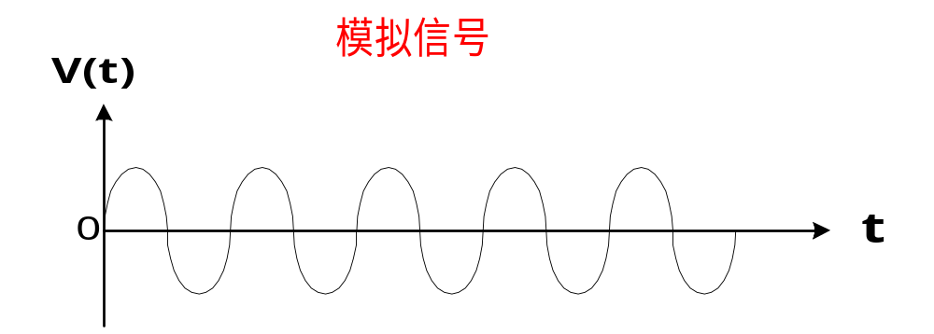
模拟信号
信号是数据在传输过程中的电信号的表示形式
模拟线路上传送的强弱幅度连续变化的电信号称为模拟信号(analog signal)；模拟信号的信号电平是连续变化的；

Slide 7
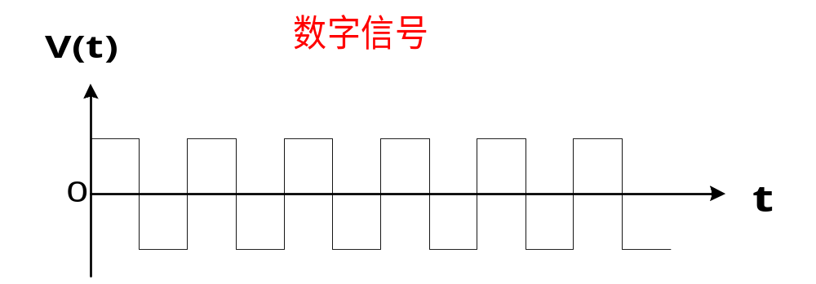
数字信号
计算机所产生的电信号是用两种不同的电平去表示0、1比特序列的电压脉冲信号，这种电信号称为数字信号(dligital signal）；

Slide 8


2.2 数据通信的基础知识
2.2.1 数据通信系统的模型
数据通信系统
数字比特流
模拟信号
模拟信号
数字比特流
正文
正文
公用电话网
PC 机
调制解调器
调制解调器
PC 机
源系统
传输系统
目的系统
源点
发送器
传输
系统
接收器
终点
输入信息
输入数据
发送
的信号
接收
的信号
输出数据
输出信息

Slide 9
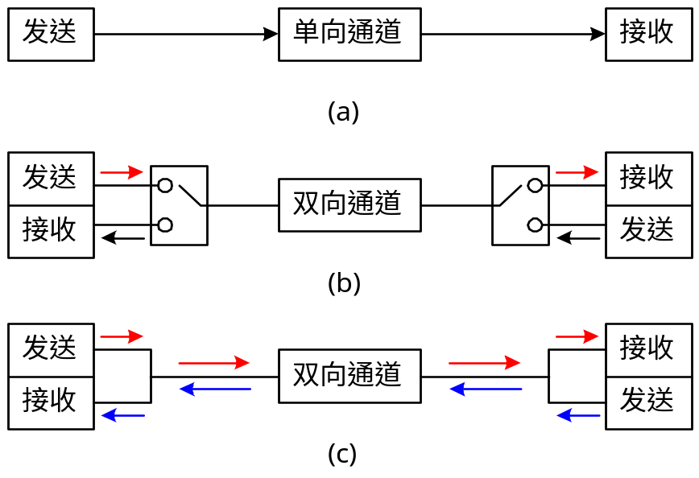
2.2.2 信号基本概念
单向通信（单工通信）——只能有一个方向的通信而没有反方向的交互。
双向交替通信（半双工通信）——通信的双方都可以发送信息，但不能双方同时发送(当然也就不能同时接收)。
双向同时通信（全双工通信）——通信的双方可以同时发送和接收信息。

Slide 10
2.2.3 数据通信的理论基础
Fourier分析
有限带宽信号
信道最大数据传输率

Slide 11
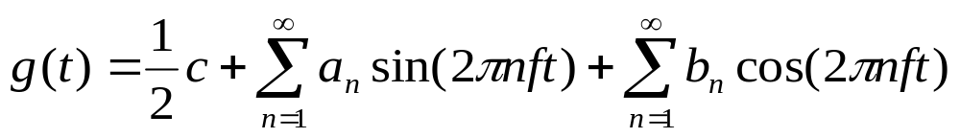
数字信号的Fourier分析
傅立叶级数：
任何正常的周期为T的函数g(t)，都可以展开成多个（可能无限个）正弦和余弦函数的和：
这种分解被称为傅立叶级数（Fourier Series）
  f=1/T是基频，a_{n}和b_{n}是n次谐波的的正弦和余弦振幅，C是常数
利用傅立叶级数，一个函数可以进行重构
  T已知，振幅给定，则可以重构原始函数g(t)
一个有限时间函数（所有数据信号）都是重复的
  0-T与T-2T之间的信号完全一样

Slide 12
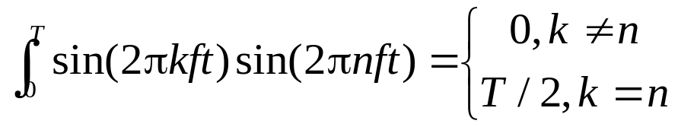
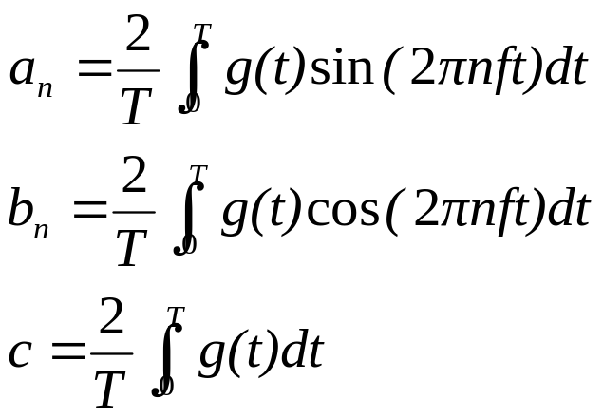
数字信号的Fourier分析
求傅立叶级数的参数
利用三角函数族的正交性
对于任何给定的g(t)
在等式两边同时乘以sin(2πkft)，在[0,T]区间求积分，可以求出a_{n}
由于
  同理可得，

Slide 13
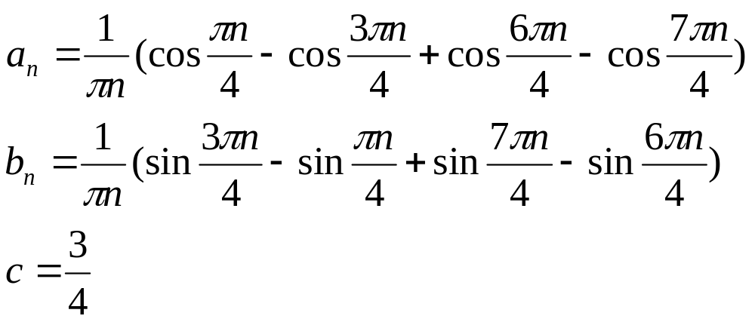
有限带宽信号
考虑传输ASCII字符“b”（ASCII码为01100010），对“b” 进行傅立叶分析，得到以下的系数
振幅的平方(a_{n}²+b_{n}²)与对应频率处传输的能量成正比

Slide 14
有限带宽信号
所有的传输设施在传输信号的过程中都要损失该信号的一些能量（衰减）
不同的傅立叶分量的衰减不同（变形）
带宽（bandwidth）
  传输过程中，信号振幅不会明显减弱的的频率范围fc
  在实际过程中，带宽通常指从0到某一个能够保留一半能量的频率处
带宽是传输介质的一种物理特性，通常取决于介质的材料构成、厚度和长度
滤波器可以限制带宽范围，提供系统的运行效率
  电话线可能具有1MHz的带宽（短途）
  加滤波器后，某个顾客的带宽限制为3100Hz
限制了带宽，也就限制了数据传输率

Slide 15
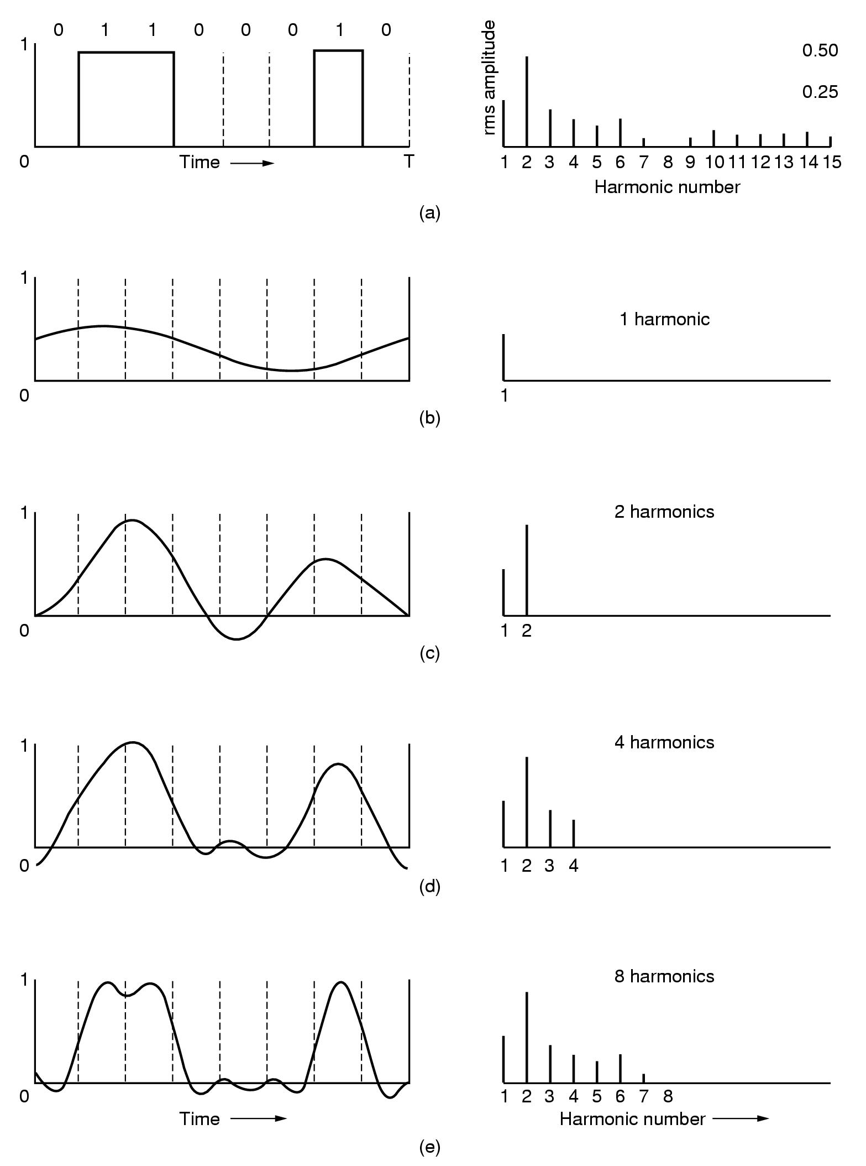
假定比特率为：b比特/秒
则周期T=8/b 秒
f=1/T=b/8 Hz
对于普通话音级线路，截止频率大约为3000 Hz。
即能通过的最高次谐波
nf=3000
n=3000/（b/8）=24000/b

Slide 16
传输速率与信道的带宽成正比
限制信道的带宽就是限制传输速率
有限带宽信号
bps | T (ms) | f 1 (Hz) | # harmonics
300 | 26.67 | 37.5 | 80
600 | 13.33 | 75.0 | 40
1200 | 6.67 | 150.0 | 20
2400 | 3.33 | 300.0 | 10
4800 | 1.67 | 600.0 | 5
9600 | 0.83 | 1200.0 | 2
19200 | 0.42 | 2400.0 | 1
38400 | 0.21 | 4800.0 | 0

Slide 17
信道的最大传输速率
任何实际的信道都不是理想的，在传输信号时会产生各种失真以及带来多种干扰。
码元传输的速率越高，或信号传输的距离越远，在信道的输出端的波形的失真就越严重。

Slide 18
数字信号通过实际的信道
失真不严重
失真严重
实际的信道
（带宽受限、有噪声、干扰和失真）
输入信号波形
输出信号波形
(失真不严重)
实际的信道
（带宽受限、有噪声、干扰和失真）
输入信号波形
输出信号波形
(失真严重)

Slide 19
信道能够通过的频率范围
1924 年，奈奎斯特(Nyquist)就推导出了著名的奈氏准则。他给出了在假定的理想条件下，为了避免码间串扰，码元的传输速率的上限值。
在任何信道中，码元传输的速率是有上限的，否则就会出现码间串扰的问题，使接收端对码元的判决（即识别）成为不可能。
如果信道的频带越宽，也就是能够通过的信号高频分量越多，那么就可以用更高的速率传送码元而不出现码间串扰。
Nyquist 定理（有限带宽、无噪声信道）
  如果一个任意的信号通过带宽为H的低通滤波器，那么每秒采样2H次就能完整地重现通过该滤波器的信号。
  最大数据传输率=2H log₂V (bps)，其中V为信号的级数

Slide 20
信道能够通过的频率范围
如果采样率对于信道来说已经足够，那么还有办法提高信息的传输速率。这就是用编码的方法让每一个码元携带更多比特的信息量。
  波特(Baud)和比特(bit)是两个不同的概念。
    波特是码元传输的速率单位（每秒传多少个码元）。码元传输速率也称为调制速率、波形速率或符号速率。
    比特是信息量的单位。
  信息的传输速率“比特/秒”与码元的传输速率“波特”在数量上有一定的关系。
  若 1 个码元只携带 1 bit 的信息量，则“比特/秒”和“波特”在数值上相等。
  若 1 个码元携带 n bit 的信息量，则
  M Baud 的码元传输速率所对应的信息传输速率为 M x n b/s。

Slide 21
波特率和比特率
两者数值上的差别在于每次采样的量化值
0110001011100010
00 01 10 10 00 11 01 10 00 00 00 11 10 11 00 10

Slide 22
Shannon定理
Shannon定理：有限带宽且有高斯白噪声干扰的信道的极限、无差错的信息传输速率。
  对任何带宽为H Hz，信噪比为S/N的信道，最大数据传输速率C=H log₂(1+S/N) (bps)
由于噪声功率 与信道带宽有关，故若噪声单边功率谱密度为n_{o}（W/Hz），则噪声功率N= n_{o} B。因此，山农公式的另一种形式为
  C=H log₂(1+S/ n_{o} B) (bps)
分贝（decibel）：10lg(S/N)
  S/N=10，10分贝；S/N=100，20分贝；S/N=1000，30分贝；

Slide 23
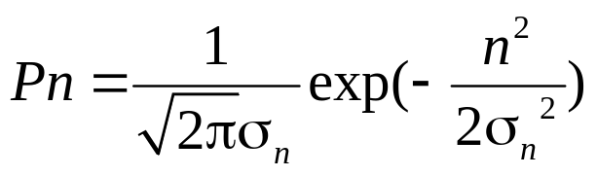
Shannon定理
带宽为H(hz)的连续信道，其输入信号为x(t)，信道加性白噪音为n(t)，则信道输出为
  y(t)=x(t)+n(t)
若输入信号x(t)的功率为S，噪声n(t)的功率为n，n的均值为0，方差为σ_{n}²。服从高斯分布
对于带宽为H的信道，按照理想采样2H对其进行采样，将连续信号变为离散信号，则信道容量为：

Slide 24
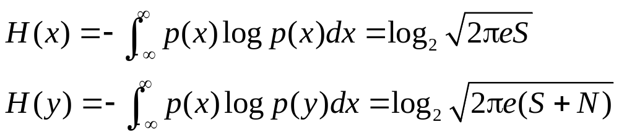
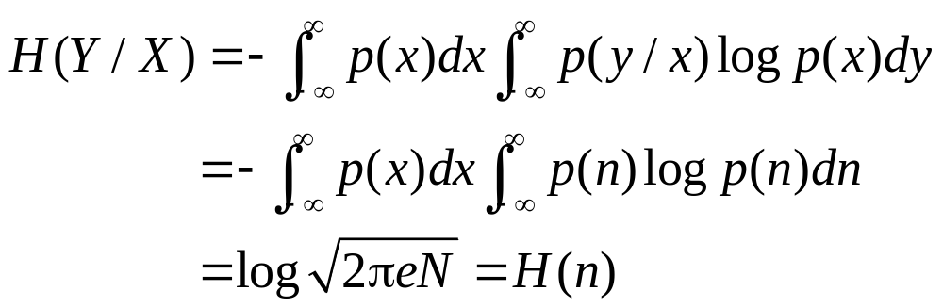
Shannon定理
当x服从高斯分布，其均值为0，H(X)和H(Y)可获得最大熵：
相对条件熵为

Slide 25
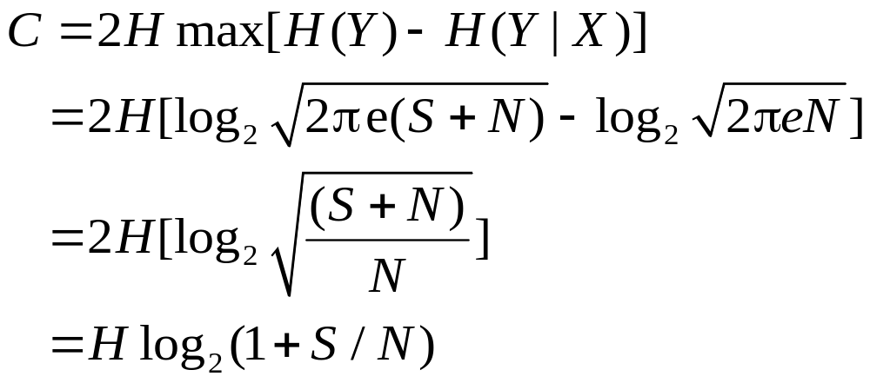
Shannon定理
因此信道容量为

Slide 26
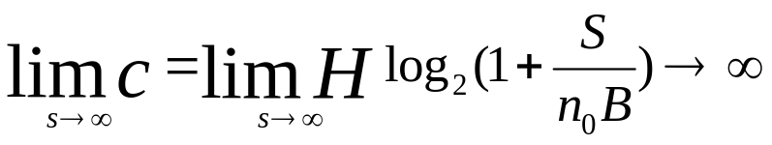
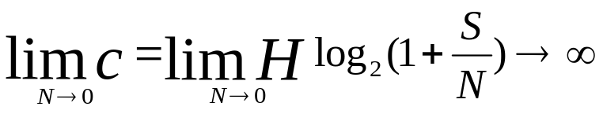
香农公式表明
只要信息传输速率低于信道的极限信息传输速率，就一定可以找到某种办法来实现无差错的传输。
增大信号功率S可以增加信道容量，若信号功率趋于无穷大，则信道容量也趋于无穷大，即:
减小噪声功率N (或减小噪声功率谱密度n₀)可以增加信道容量，若噪声功率趋于零(或噪声功率谱密度趋于零)，则信道容量趋于无穷大，即:

Slide 27
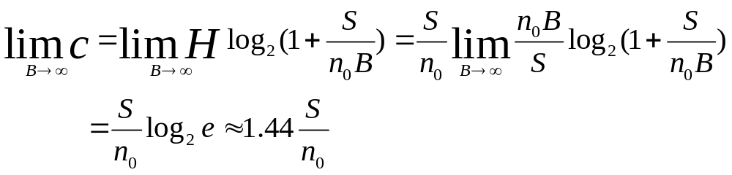
香农公式表明
增大信道带宽B可以增加信道容量，但不能使信道容量无限制增大。信道带宽B趋于无穷大时，信道容量的极限值为:
实际信道上能够达到的信息传输速率要比香农的极限传输速率低不少。

Slide 28
奈氏准则和香农公式在数据通信系统中的作用范围
源系统
传输系统
目的系统
源点
发送器
传输
系统
接收器
终点
输入信息
输入数据
发送的
信号
接收的
信号
输出数据
输出信息
码元传输速率受
奈氏准则的限制
信息传输速率受
香农公式的限制

Slide 29
2.2.4 数字信号传输
数字信号在数字信道上传输
数字信号在模拟信道上传输

Slide 30
数字信号在数字信道上传输
研究数据在信号传输过程中如何进行编码
数字数据的数字传输（基带传输）
  基带：基本频带，指传输变换前所占用的频带，是原始信号所固有的频带。
  基带传输：在传输时直接使用基带信号。
  基带传输是一种最简单最基本的传输方式，一般用低电平表示“0”，高电平表示“1”。
  适用范围：低速和高速的各种情况。
  限制：因基带信号所带的频率成分很宽，所以对传输线有一定的要求。

Slide 31
常用编码方式
不归零制码（NRZ：Non-Return to Zero）
  原理：用两种不同的电平分别表示二进制信息“0”和“1”
    单极性：低电平表示“0”，高电平表示“1”。
    双极性：两个极性相反而幅度相等的脉冲表示
    NRZ-L:低电平表示“1”，高电平表示“0”。
翻转不归零制码（NRZI：Nonreturn to Zero Inverted ）
  不归零，遇1则跳变。
  信号跳变(low to high or high to low) 表示遇到1
  没有跳变则表示0
  差分编码(differential encoding)的一种

Slide 32
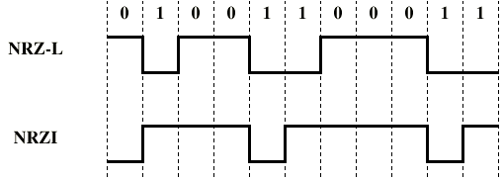
NRZ

Slide 33
NRZ pros and cons
Pros (优点)
  容易实现
  带宽利用率高
Cons (缺点)
  难以分辨一位的结束和另一位的开始；
  发送方和接收方必须有时钟同步；
  若信号中“0”或“1”连续出现，信号直流分量将累加。
结论：容易出现传输错误
不常用

Slide 34
双相位码 (Biphase )
曼彻斯特编码（Manchester Coding）
  每一位中间都有跳变。
    克服了NRZ码的不足。每位中间的跳变即可作为数据，又可作为时钟，能够自同步。
  从低到高表示”1” 。
  从高到低表示”0” 。
  被IEEE 802.3使用。
差分曼彻斯特编码（Differential Manchester）
  每一位中间都有一个跳变，仅用于时钟。
  每位开始时有跳变表示”0” 。
  每位开始时无跳变表示”1” 。
  位中间跳变表示时钟，位前跳变表示数据。
  被IEEE 802.5使用。
  优点：时钟、数据分离，便于提取。
bit中间有信号低-高跳变为1
bit中间有信号高-低跳变为0
1
0

Slide 35
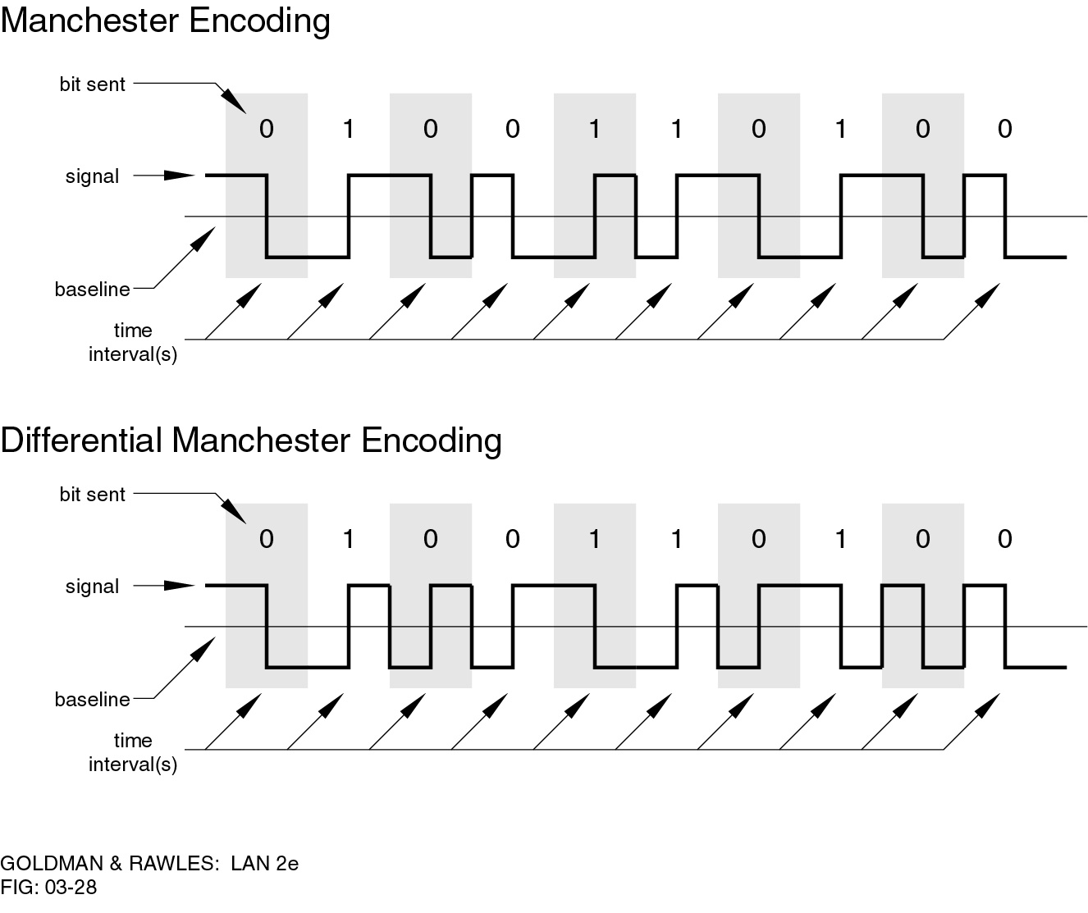
Manchester Encoding

Slide 36
Differential Manchester Encoding

Slide 37
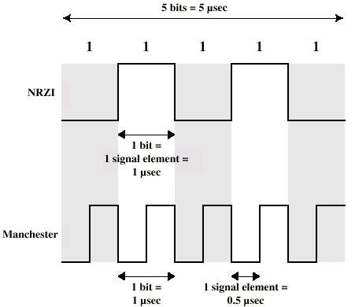
Biphase Pros and Cons
Con
  每比特时间至少有一次跳变
  调制速率为NRZ的两倍
  需要更大的带宽
Pros
  自同步（通过位中跳变）
  无直流分量
  差错检测
    预期的跳变未出现

Slide 38
数字信号在模拟信道上传输
数字数据的模拟传输（频带传输）
  频带传输：指在一定频率范围内的线路上，进行载波传输。用基带信号对载波进行调制，使其变为适合于线路传送的信号。
  调制（Modulation）：用基带脉冲对载波信号的某些参量进行控制，使这些参量随基带脉冲变化。
    调幅ASK(Amplitude Shift Keying)
    调频FSK(Frequency Shift Keying)
    调相PSK(Phase Shift Keying)
  解调（Demodulation）：调制的反变换。
  调制解调器MODEM（modulation-demodulation)

Slide 39
数字信号在模拟信道上传输
调幅ASK
(Amplitude Shift Keying)
0
1
用载波的两个不同的振幅来表示两个二进制值
如用无信号表示0 有信号表示1
ASK

Slide 40
数字信号在模拟信道上传输
调频FSK
(Frequency Shift Keying)
用载波附近的两个不同的频率来表示两个二进制值
如用信号频率为f表示0 信号频率为2f表示1
0
1
FSK

Slide 41
数字信号在模拟信道上传输
调相PSK
(Phase Shift Keying)
用载波的相位移动来表示两个二进制值
如用信号相位角为0表示0 相位角为π表示1
0
1
PSK

Slide 42
正交调制 QAM
QAM (Quadrature Amplitude Modulation)
可供选择的相位有 12 种，
而对于每一种相位有 1 或
2 种振幅可供选择。
(r, ϕ)
r
ϕ
由于4 bit 编码共有16 种不同的
组合，因此这 16 个点中的每个
点可对应于一种 4 bit 的编码。
若每一个码元可表示的比特数越多，则在接收端进行
解调时要正确识别每一种状态就越困难。

Slide 43
数字信号在模拟信道上传输
数字信号的调制举例
010011100
基带信号
调幅
调频
调相

Slide 44
2.3 传输介质
导向性传输媒体
非导向性传输媒介

Slide 45
2.3.1 导向传输媒体
双绞线
  屏蔽双绞线 STP (Shielded Twisted Pair)
  无屏蔽双绞线 UTP (Unshielded Twisted Pair)
同轴电缆
  50 Ω 同轴电缆
  75 Ω 同轴电缆
光纤

Slide 46
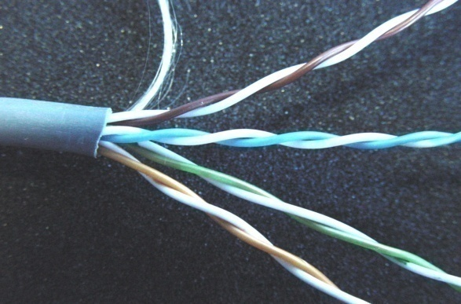
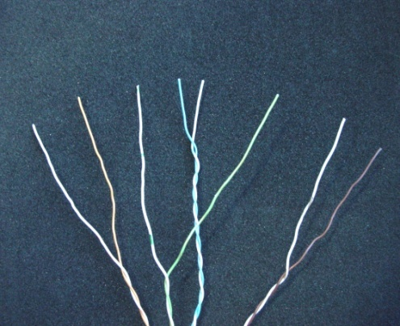
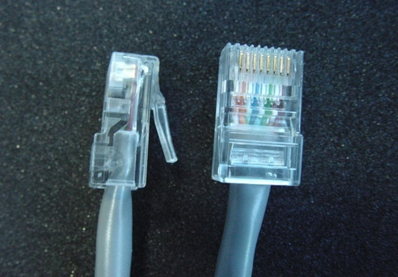
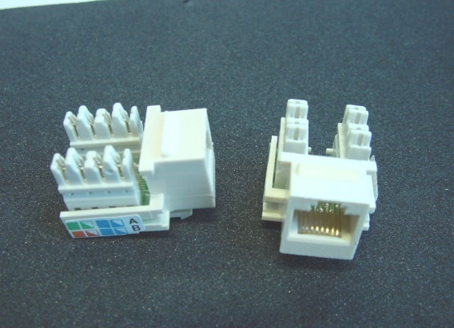
双绞线 (Twisted Pair)
由两条相互绝缘的铜线组成，其直径大约为1mm，两条象螺纹一样绞在一起（抵消串音干扰）
  Shielded Twisted Pair(STP)： 屏蔽双绞线
  Unshielded Twisted Pair(UTP)：无屏蔽双绞线
双绞线既可传输模拟信号，也可传输数字信号。

Slide 47
同轴电缆
基带同轴电缆（Baseband Coax）：阻抗匹配为50Ω，用于数字传输，1公里电缆可达1~2Gbps的传输速率。又分为：
  粗缆（Thick）：10Base-5，AUI，单段长度≤500米，最长5段达2.5公里。
  细缆（Thin）：10Base-2，BNC，单段长度≤185米，最长5段达925米。
宽带同轴电缆（Broadband Coax）：阻抗匹配为75Ω，用于电视信号的模拟传输（CATV），带宽可达800MHz以上，采用FDM技术。传输数字信号时，要使用Cable MODEM这样的特殊设备，现在综合有线电视网络已成为MAN的一种形式。

Slide 48
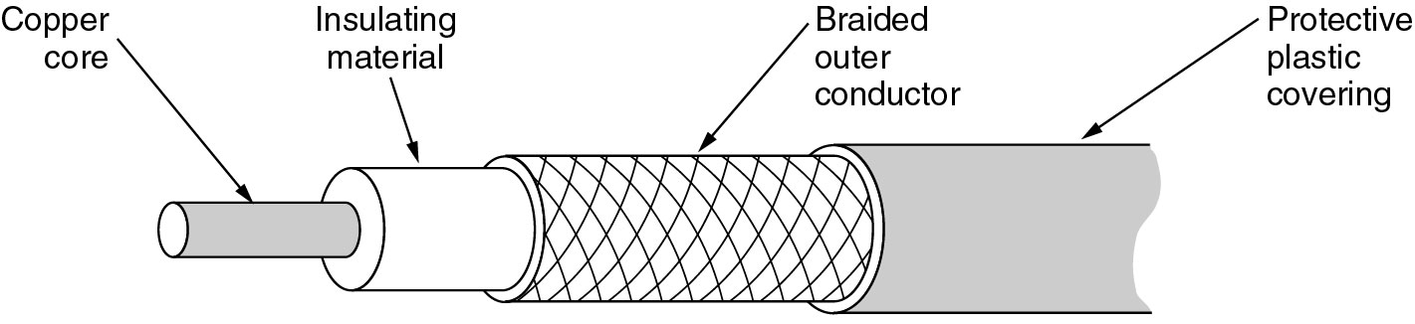
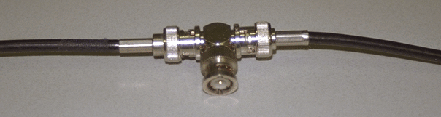
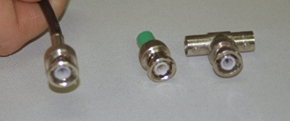
同轴电缆

Slide 49
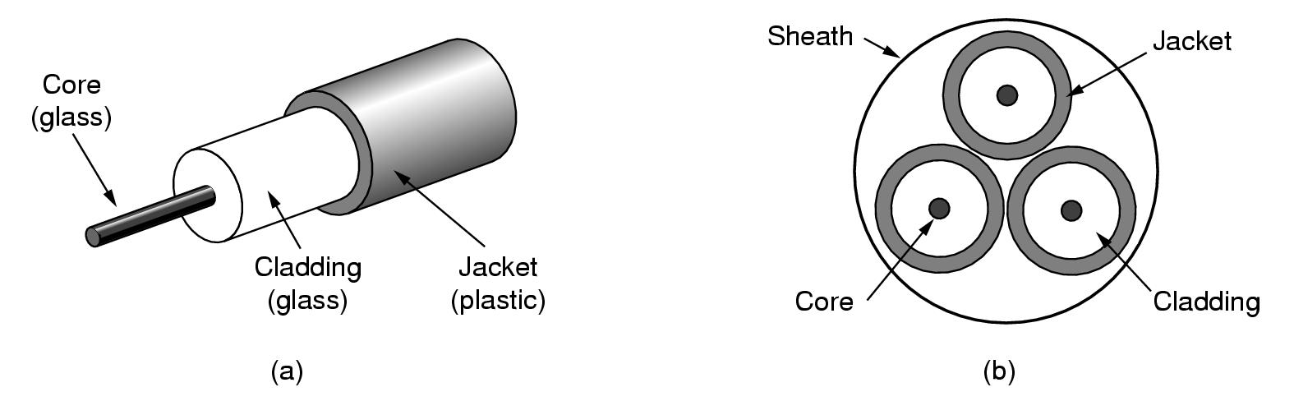
光纤
光纤由传导光波的高纯石英玻璃纤维和保护层（jacket）构成，其中纤芯（core）的折射率大于包裹着它的包层（cladding）折射率，这样光信号就被保持在纤芯中不会散播出去。
经常将多根光纤封装在坚固的外壳（sheath）中，形成所谓的多芯光缆。

Slide 50
光线在光纤中的折射
包层
折射角
包层
（低折射率的媒体）
纤芯
纤芯
（高折射率的媒体）
入射角
包层
（低折射率的媒体）

Slide 51
光纤的工作原理
低折射率
(包层)
高折射率
(纤芯)
光线在纤芯中传输的方式是不断地全反射

Slide 52
多模光纤与单模光纤
多模光纤
输入脉冲
输出脉冲
单模光纤
输入脉冲
输出脉冲

Slide 53
光纤
光发射系统：光源、传输介质、检测器
有两种光源可用于信号源：LED（发光二极管）和ILD（注入型激光二极管）。以光信号的有和无来表示二进制的“1”和“0”。
接收端由光敏二极管构成的光检测器将光信号转换成电信号。
光纤的连接：
  机械式：快速，一般不需特殊设备，新技术和连接器改善了接合的损耗（有些 < 0.1 dB），适合于小数量和应急的应用。
  熔结：需要昂贵的特殊设备，极低的损耗（有的可达< 0.05 dB），长距离链路的唯一方法。

Slide 54
2.3.2 非导向传输媒体
无线电传输
  在LF、MF沿着地面传播
  在HF、VHF由电离层反射
微波传输
  能量集中，天线必须对准

Slide 55
无线传输
电信领域使用的电磁波的频谱
f
(Hz)
10⁰ 10² 10⁴ 10⁶ 10⁸ 10¹⁰ 10¹² 10¹⁴ 10¹⁶ 10¹⁸ 10²⁰ 10²² 10²⁴
无线电
微波
红外线
X射线
γ
射线
可见光
紫外线
(Hz)
10⁴ 10⁵ 10⁶ 10⁷ 10⁸ 10⁹ 10¹⁰ 10¹¹ 10¹² 10¹³ 10¹⁴ 10¹⁵ 10¹⁶
f
双绞线
卫星
光纤
同轴电缆
地面微波
海事
无线电
调幅
无线电
调频
无线电
移动
无线电
电视
波段
LF
MF
HF
VHF
UHF
SHF
EHF
THF

Slide 56
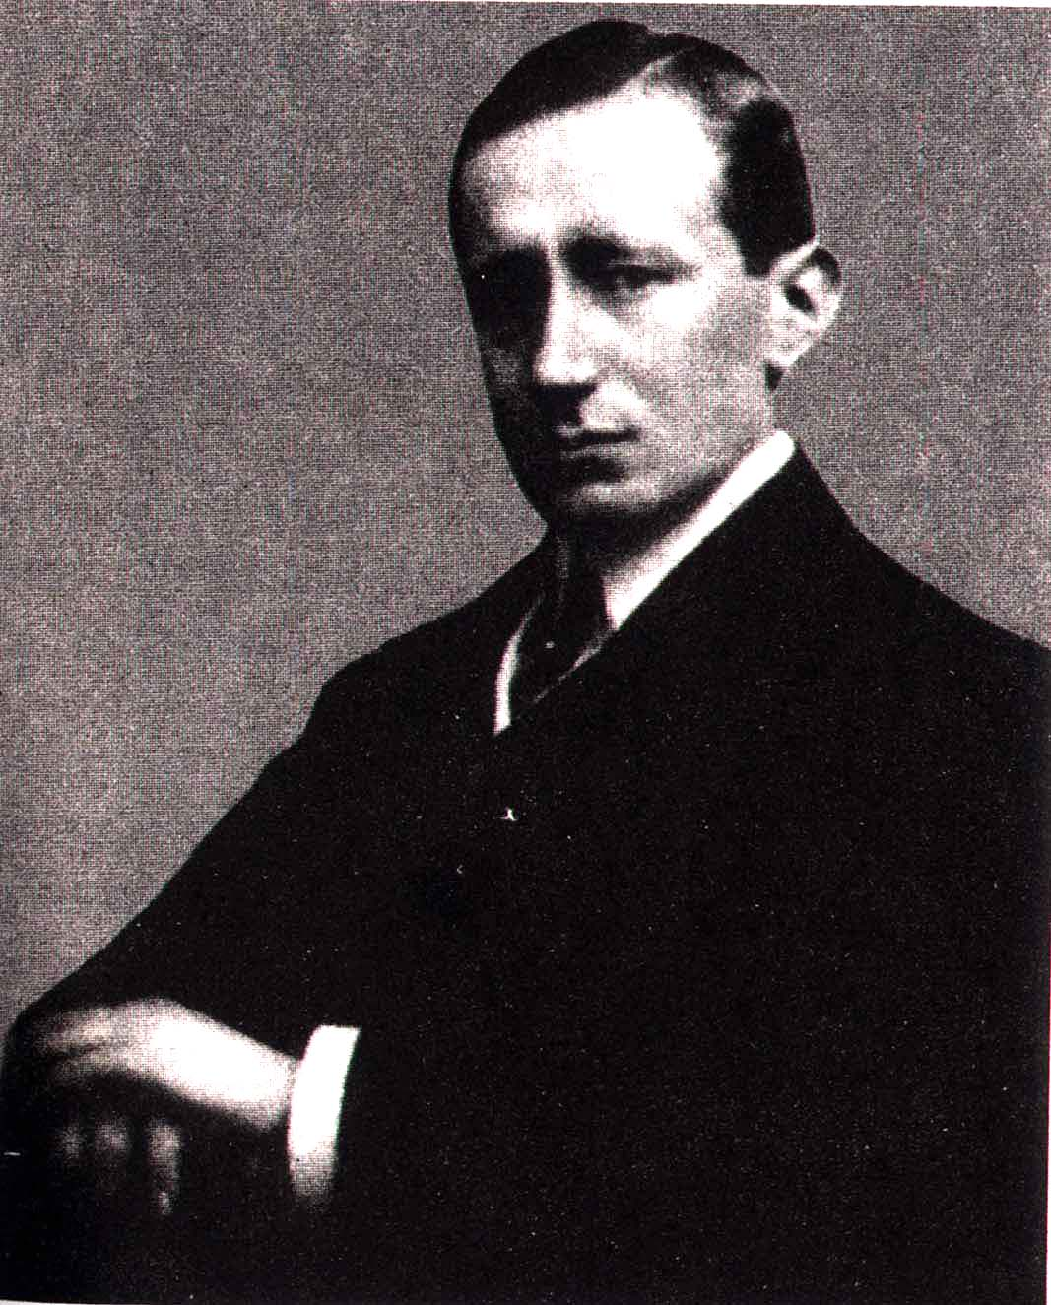
无线通信的历史
马可尼（1874－1937）意大利人
  1894年 在父亲的庄园试验
  1896年 去伦敦
  1897年 建立无线电报公司
  1899年 首次实现英法无线通信
  1916年 实现短波无线电通信
  1929年 建立世界性无线通信网
曾获诺贝尔奖金
曾参加法西斯党

Slide 57
无线通信的历史
在二战中，出现了大量复杂的无线通信系统
从1988年以后，移动通信获得了指数级的增长
  全球几十亿用户
  引发了无线通信技术的大发展
  语音、数据、多媒体变得统一
Wifi也获得了广泛的应用和发展
  Wide area networks (e.g. Wimax) 以及短距离通信 (e.g. UWB, Zigbee, Bluetooth) 正处于发展中

Slide 58
无线通信网络的演进
当前的无线网络系统
  3G Cellular: ~200-300 Kbps.
  WLANs: ~450 Mbps (不断增长).
下一代无线网络
  4G Cellular: OFDM/MIMO
  4G WLANs
技术演进
  Hardware: Better batteries. Better circuits/processors.
  Link: Antennas, modulation, coding, adaptivity, DSP.
  Network: Not much: more efficient algorithms and ACKs
  Application: Soft and adaptive QoS.

Slide 59
Future Generations
Other Tradeoffs:
Rate vs. Coverage
Rate vs. Delay
Rate vs. Cost
Rate vs. Energy
Rate
802.11n
4G
802.11b WLAN
3G
2G
Wimax/3G
2G Cellular
Mobility
无线通信技术不断发生演进

Slide 60
主要的无线网络系统
Cellular Systems
Wireless LANs
WIMAX
Bluetooth
Zigbee

Slide 61
蜂窝系统
第一代蜂窝系统（1G）
  采用模拟语音调制技术和频分多址(FDMA)技术
    高级移动电话系统（AMPS）
2G
  基于TDMA：GSM
  基于CDMA：复用﹙Multiplexing﹚形式的一种
3G
  384 Kbps
  WCDMA
  CDMA2000
  TD-SCDMA

Slide 62
蜂窝系统
4G
  高数据传输速率
  高智能化网络
  兼容性好
  全IP结构
4G的关键技术
  正交频分复用（OFDM ）技术
  智能天线（Smart Antenna）
  软件无线电（SDR）技术
  多输入多输出（MIMO）技术
  多用户（Multiuser）检测技术

Slide 63
Wireless LANs
802.11b (Old – 1990s)
  Standard for 2.4GHz ISM band (80 MHz)
  Direct sequence spread spectrum (DSSS)
  Speeds of 11 Mbps
802.11a/g (Middle Age– mid-late 1990s)
  Standard for 5GHz NII band (300 MHz)
  OFDM in 20 MHz with adaptive rate/codes
  Speeds of 54 Mbps, approx. 100-200 ft range
802.11n (Hot stuff, standard close to finalization)
  Standard in 2.4 GHz and 5 GHzband
  Adaptive OFDM /MIMO in 20/40 MHz (2-4 antennas)
  Speeds up to 600Mbps, approx. 200 ft range
  Other advances in packetization, antenna use, etc.

Slide 64
Wimax (802.16)
Wide area wireless network 标准
  系统架构与蜂窝网络相似
  希望与蜂窝网络竞争，解决最后一里的问题
OFDM/MIMO是核心技术
Operates in 2.5 and 3.5 MHz bands
  Different for different countries, 5.8 also used.
  Bandwidth is 3.5-10 MHz
Fixed (802.16d) vs. Mobile (802.16e) Wimax
  Fixed: 75 Mbps max, up to 50 mile cell radius
  Mobile: 15 Mbps max, up to 1-2 mile cell radius
下一代Wimax标准802.16m

Slide 65
Bluetooth
低功耗(low cost)
短距(10m, extendable to 100m)
2.4 GHz band
1 Data (700 Kbps) and 3 voice channels, 最高可达3 Mbps
已得到广泛应用

Slide 66
IEEE 802.15.4 / ZigBee
低速率 WPAN
数据速率20, 40, 250 Kbps
可通过星形分簇组成大规模网络
CSMA-CA信道接入
超低功耗
频率工作在ISM bands

Slide 67
Tradeoffs
802.11n
3G
Rate
802.11g/a
Power
802.11b
UWB
Bluetooth
ZigBee
Range

Slide 68
无线通信技术挑战
无线信道
  无线电波传播复杂
    不稳定、易丢失、通信困难、容量有限
  广播通信媒介
    无线电波干扰
流量模式、用户所处的位置、网络的状况都在不断的变化
  网络必须同时满足不同应用的不同需求
  网络必须考虑不同应用的能量和延迟限制

Slide 69
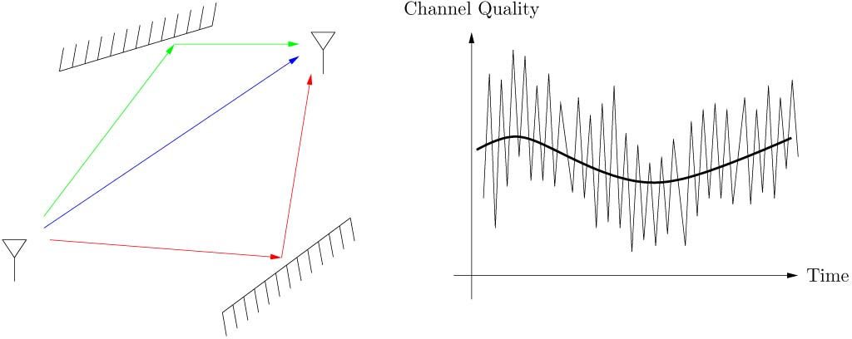
无线信道特性
对于无线信道的特性高速通信系统的设计带来了很大的挑战性
  更容易受到噪声、干扰、周围环境和其他信道状况影响
  用户的移动会带来不可预测的信道状况变化
移动无线信道的特征主要是信道强度关于时间和频率的变化
  大尺度衰落 (Large Scale Fading)
    由信号的路径损耗(Path loss)造成：
      距离，阴影(Shadowing)
  小尺度衰落 (Small Scale Fading)
    由多路径(Multiple path)造成
      相长干涉(constructive interference)和相消干扰(Destructive interference)

Slide 70
大尺度衰落 (Large Scale Fading)
大尺度衰落是无线电波传播的时间空间上平均的特性
  技术上无法克服
  研究起步早，比较成熟
  研究无线电波传播在大的时间、空间、频率范围内的平均特性
  是无线系统部署和覆盖的重要理论基础
小尺度衰落研究几个波长内，若干符号时间内，无线电波的传播特性
  可通过技术提升性能
  研究较晚

Slide 71
小尺度衰落 (Small Scale Fading)
无线通信一般发生在非常高的载波频率上
多路径衰减(Multipaht fading)是由多个信号路径上的相长和相消干涉所引起的
  当用户移动的尺度为波长的大小时，信道就会发生波动。
    900Mhz，大概为0.3M
  对于车辆速度来说，这种信道波动的频率大概为100Hz

Slide 72
扩频通信
传输信息所用带宽远大于此信息所需最小带宽的一种通信方式。
  跳频扩频(frequency hopping spread spectrum)
  直接序列扩频(direct sequence spread spectrum)

Slide 73
2.4 电话系统与调制解调
电话系统
调制解调
复用技术
交换技术

Slide 74
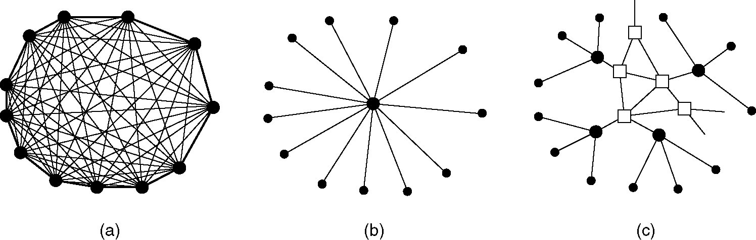
2.4.1 电话系统
(a) Fully-interconnected network.
(b) Centralized switch.
(c) Two-level hierarchy.

Slide 75
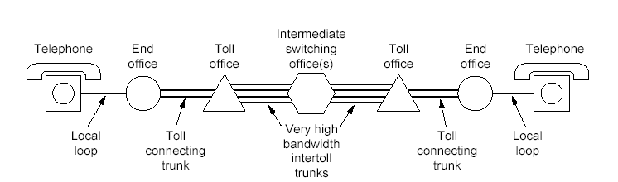
电话系统
公用电话交换网PSTN (Public Switched Telephone Network)
中心交换局
端局
长途局

Slide 76
2.4.2 调制解调
传输线路存在三个主要的问题
  衰减
  畸变
  噪声（热噪声、串音、脉冲噪声）
由于基带（baseband）信号在长距离的传输信道上会受到衰减、畸变及噪音等的影响，因此在发送端必须转换成一种适合于在信道上传输的信道信号，这个转换过程就叫调制（modulation）。在接收端的相反转换过程称为解调（demodulation）
调制解调器（MODEM）就是调制器（MOdulator）和解调器（DEModulator）的组合
）

Slide 77
调制解调器
数据经过模拟传输系统后会出现差错。
发送的
基带信号
0
1
0
0
1
1
1
0
0
t
接收到的
失真信号
t
采样时刻
t
还原后
的数据
0
1
0
0
1
0
1
0
0
出现差错

Slide 78
调制解调器的作用
调制器的主要作用就是波形变换器，它把基带数字信号的波形变换成适合于模拟信道传输的波形
  即数字信号在模拟信道上传输
    调幅(AM)：载波的振幅随基带数字信号而变化。
    调频(FM)：载波的频率随基带数字信号而变化。
    调相(PM) ：载波的初始相位随基带数字信号而变化。
解调器的作用就是波形识别器，它将经过调制器变换过的模拟信号恢复成原来的数字信号。
  若识别不正确，则产生误码。
  在调制解调器中还要有差错检测和纠正的设施。

Slide 79
几种调制解调器标准
Example: v.32 采用调幅与相移结合的正交幅度调制
v.32: 9600
v.32bis: 14.4k
v.34: 28.8k
v.34bis: 33.6k
v.90: 56k
v.92: 56k+

Slide 80
调制解调器的速率
目前调制解调器的信息传输速率已很接近于香农的信道容量极限了。
要提高信息传输速率，只能设法提高信噪比。
在电话的用户线上，最大的噪声来自模拟到数字的模数转换所带来的量化噪声。

Slide 81
Digital Subscriber Lines
电话公司利用本地回路提供数字服务
电话
  在端局，使用滤波器过滤300~3400Hz之外的信号
xDSL
  在端局，用户的线路接入到交换机上（无滤波器）
  限制因素成为本地回路的物理特性（如长度、粗细和综合质量等）

Slide 82
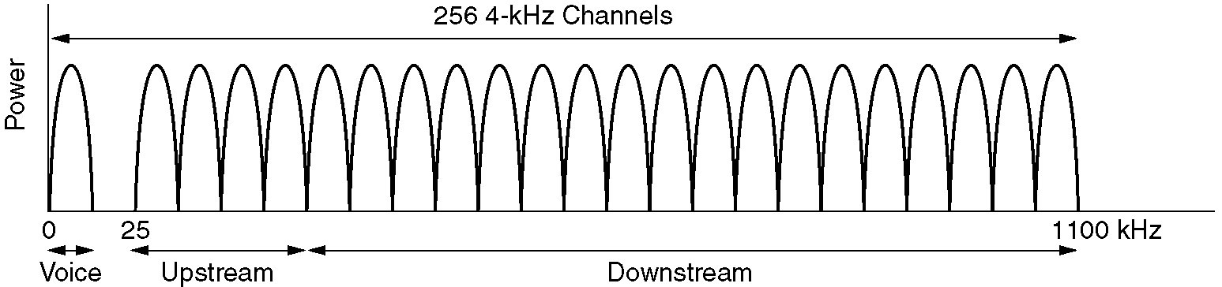
Digital Subscriber Lines (2)
Operation of ADSL using discrete multitone modulation（DMT）.
ADSL将本地回路上的1.1MHz的频谱分为256条独立的信道，每条信道4312.5Hz。信道0用于电话服务，信道1~5没有被使用。剩下的250条信道中，一条用于上行控制，另一条用于下行控制，其它的用于用户数据

Slide 83
2.4.3 信道复用技术
复用技术是将多路信号组合在一条物理信道（主干Trunk）上进行传输。
  频分复用：所有用户在同样的时间占用不同的带宽资源。
  时分复用：所有用户在不同的时间占用同样的频带宽度。
  波分复用：频分复用的变种。
  码分多址：CDMA

Slide 84
信道复用技术
复用(multiplexing)是通信技术中的基本概念。
信道
A₁
A₂
A₁
A₂
信道
共享信道
B₁
B₂
B₁
复用
分用
B₂
信道
C₁
C₂
C₁
C₂
(a) 不使用复用技术
(b) 使用复用技术

Slide 85
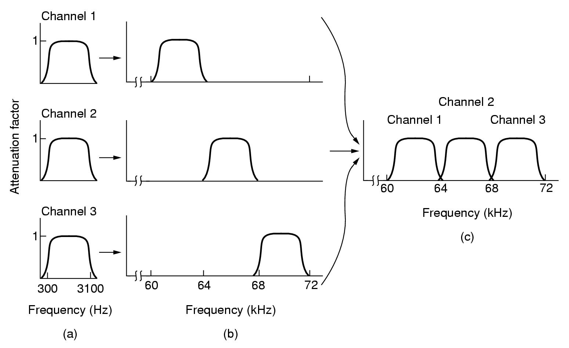
频分复用FDM

Slide 86
时分复用
频率
在 TDM 帧中的位置不变
A
B
C
D
A
B
C
D
A
B
C
D
A
B
C
D
…
TDM 帧
TDM 帧
TDM 帧
TDM 帧
TDM 帧
时间

Slide 87
时分复用
频率
在 TDM 帧中的
位置不变
A
B
C
D
A
B
C
D
A
B
C
D
A
B
C
D
…
TDM 帧
TDM 帧
TDM 帧
TDM 帧
TDM 帧
时间

Slide 88
时分复用
频率
在 TDM 帧中的
位置不变
A
B
C
D
A
B
C
D
A
B
C
D
A
B
C
D
…
TDM 帧
TDM 帧
TDM 帧
TDM 帧
TDM 帧
时间

Slide 89
时分复用
频率
在 TDM 帧中的
位置不变
A
B
C
D
A
B
C
D
A
B
C
D
A
B
C
D
…
TDM 帧
TDM 帧
TDM 帧
TDM 帧
TDM 帧
时间

Slide 90
时分复用
数字传输系统
脉码调制 PCM 体制最初是为了在电话局之间的中继线上传送多路的电话。
  即模拟信号在数字线路上传输
由于历史上的原因，PCM 有两个互不兼容的国际标准，即北美的 24 路 PCM（简称为 T1）和欧洲的 30 路 PCM（简称为 E1）。我国采用的是欧洲的 E1 标准。
E1 的速率是 2.048 Mb/s，而 T1 的速率是 1.544 Mb/s。
当需要有更高的数据率时，可采用复用的方法。

Slide 91
PCM（Pulse Code Modulation）
脉冲编码调制PCM
  由于数字传输的明显优势，所以，主干线都采用数字传输，于是终端用户（如电话的语音信号）的模拟数据到达本地局后，都必须转换成数字数据，以适合主干线的传输
PCM以采样定理为基础
  采样定理：如果在规定的时间间隔内，以有效信号f(t)最高频率的二倍或二倍以上的速率对该信号进行采样，则这些采样值中包含了全部原始信号信息

Slide 92
采样和量化
采样速率：8000次/秒
  电话系统的历史及其对整个世界的覆盖决定了计算机网络必须OVER在电话系统的承载网上
  根据人的听觉功能，电话系统中每个信道的频宽为4000 Hz，根据Nyquist定理，对于4000 Hz的信号，多于8000次/秒的采样是无意义的
采样值的量化
  一次采样值分成多少个等级，将决定量化后的数据量，如等分成256个等级，则必须用8 bit表示

Slide 93
采样和量化
256
192
128
64
0
t
A B C D E F G H
A | B | C | D | E | F | G | H
188 | 244 | 240 | 144 | 80 | 72 | 122 | 200
10111100 | 11110100 | 11110000 | 10010000 | 01010000 | 01001000 | 01111100 | 11001000

Slide 94
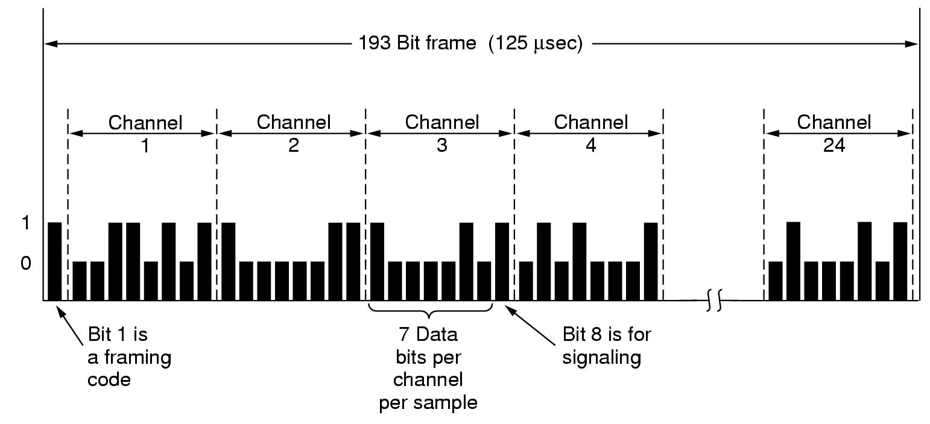
T1线路的时分复用TDM
T1 supports a total of
[(7+1) x 24 + 1] bit x 1/125 µs x 10⁶
= 193 bit x 1/125 µs x 10⁶
= 1.544Mbit/sec or 1.544Mbps

Slide 95
E1 线路的时分复用帧
CH0
CH0
CH1
CH1
…
2.048 Mb/s
…
CH15
CH15
CH16
CH16
CH17
传输线路
CH17
…
…
CH31
CH31
时分复用帧
时分复用帧
时分复用帧
t
T
8 bit
CH0
CH1
CH2
…
CH15
CH16
CH17
…
CH30
CH31
CH0
15 个话路
15 个话路
T = 125 μs
E1: 2.048Mbps
  8 x 32 x 1/125 x 10⁶ = 2.048Mbps

Slide 96
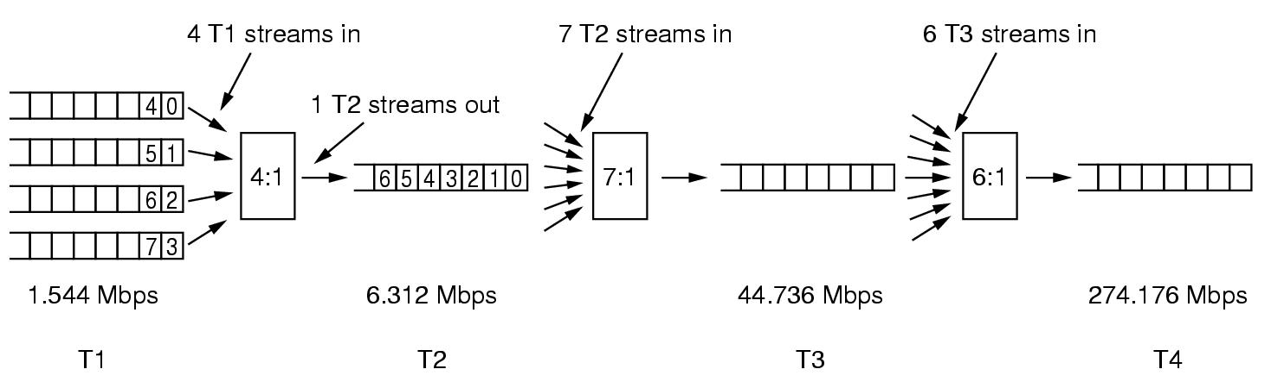
二次群速率T2: 6.312 ； E2: 8.848
三次群速率T3: 44.736； E3: 34.304
四次群速率T4: 274.176； E4: 139.264

Slide 97
码分多址 CDMA
常用的名词是码分多址 CDMA
(Code Division Multiple Access)。
各用户使用经过特殊挑选的不同码型，因此彼此不会造成干扰。
这种系统发送的信号有很强的抗干扰能力，其频谱类似于白噪声，不易被敌人发现。

Slide 98
码片序列(chip sequence)
每一个比特时间划分为 m 个短的间隔，称为码片(chip)。
每个站被指派一个唯一的 m bit 码片序列。
  如发送比特 1，则发送自己的 m bit 码片序列。
  如发送比特 0，则发送该码片序列的二进制反码。
例如，S 站的 8 bit 码片序列是 00011011。
  发送比特 1 时，就发送序列 00011011，
  发送比特 0 时，就发送序列 11100100。
S 站的码片序列：(–1 –1 –1 +1 +1 –1 +1 +1)

Slide 99
CDMA 的重要特点
每个站分配的码片序列不仅必须各不相同，并且还必须互相正交(orthogonal)。
在实用的系统中是使用伪随机码序列。

Slide 100

码片序列的正交关系
令向量 S 表示站 S 的码片向量，令 T 表示其他任何站的码片向量。
两个不同站的码片序列正交，就是向量 S 和T 的规格化内积(inner product)都是 0：

Slide 101
码片序列的正交关系举例
令向量 S 为(–1 –1 –1 +1 +1 –1 +1 +1)，向量 T 为(–1 –1 +1 –1 +1 +1 +1 –1)。
把向量 S 和 T 的进行内积运算就可看出这两个码片序列是正交的。

Slide 102

正交关系的另一个重要特性
任何一个码片向量和该码片向量自己的规格化内积都是1 。
一个码片向量和该码片反码的向量的规格化内积值是 –1。

Slide 103
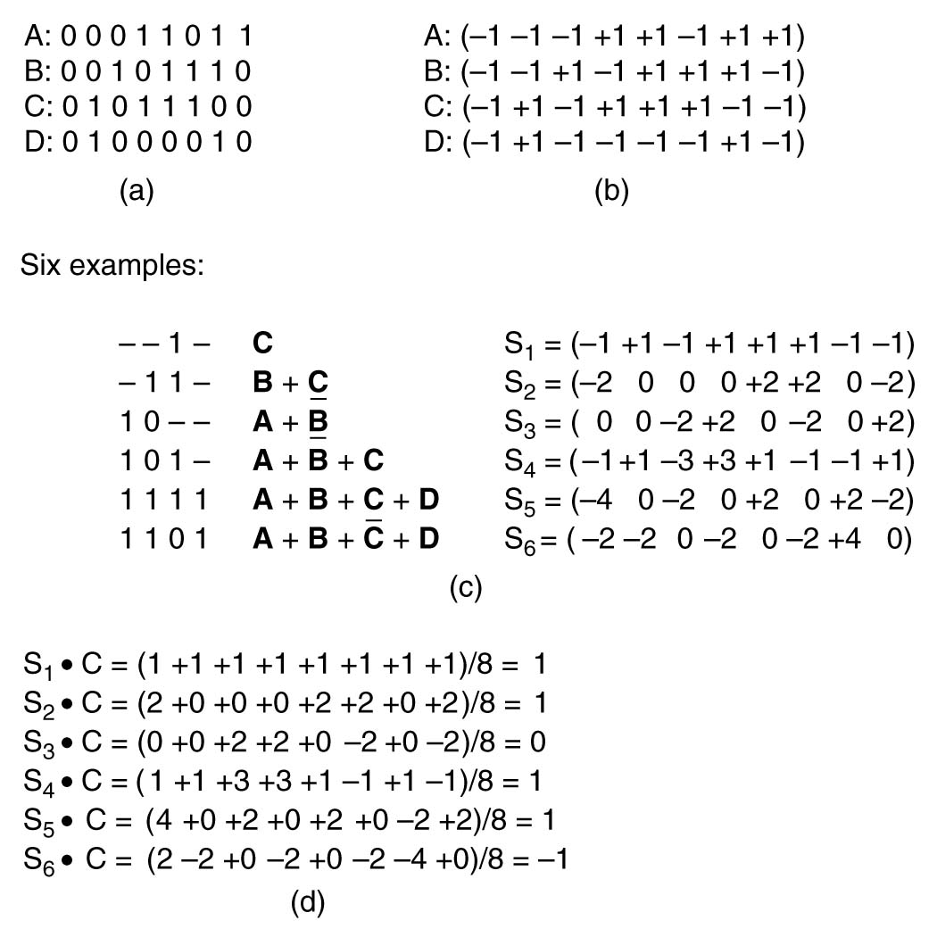
CDMA 的工作原理
(a) Binary chip sequences for four stations
(b) Bipolar chip sequences
(c) Six examples of transmissions
(d) Recovery of station C’s signal

Slide 104
2.5 交换技术
通信网包括用户终端、传输系统和交换技术这三个基本元素，交换系统是通信网进行信息交换的控制枢纽。
交换方式
  电路交换（circuit switching)
  存储交换
    报文交换（message switching)
    分组交换（packet switching)

Slide 105
2.5.1电路交换
电路交换方式在通信对端之间建立物理通路，该通路在通信期间一直维持着，并且为该通信双方专用，直到通信结束。
电路交换的优点是传输可靠，迅速，不丢失而又保序。
计费方式按预订带宽、距离和时间计算

Slide 106
电路交换传送计算机数据效率低
计算机数据具有突发性。
这导致通信线路的利用率很低。

Slide 107
2.5.2 存储交换方式
报文交换
  数据传输以报文的整体为单位，即端点系统一次性发送数据块，长度不限且可变
分组交换
  将报文划分成若干个可以存放在内存中的分组来进行传送

Slide 108
分组交换的主要特点
在发送端，先把较长的报文划分成较短的、固定长度的数据段。
报文
1101000110101010110101011100010011010010
假定这个报文较长
不便于传输

Slide 109
添加首部构成分组
每一个数据段前面添加上首部构成分组。
报文
数 据
数 据
数 据
分组 1
分组 2
首部
首部
分组 3
首部

Slide 110
分组交换的传输单元
分组交换网以“分组”作为数据传输单元。
依次把各分组发送到接收端
分组 1
首部
数 据
分组 2
首部
数 据
分组 3
首部
数 据

Slide 111
分组首部的重要性
每一个分组的首部都含有地址等控制信息。
分组交换网中的结点交换机根据收到的分组的首部中的地址信息，把分组转发到下一个结点交换机。
用这样的存储转发方式，最后分组就能到达最终目的地。

Slide 112
收到分组后剥去首部
接收端收到分组后剥去首部还原成报文。
分组 1
首部
数 据
分组 2
首部
数 据
分组 3
首部
数 据
收到的数据

Slide 113
最后还原成原来的报文
最后，在接收端把收到的数据恢复成为原来的报文。
这里我们假定分组在传输过程中没有出现差错，在转发时也没有被丢弃。
报文
数 据
数 据
数 据
1101000110101010110101011100010011010010

Slide 114
分组交换的优点
高效 动态分配传输带宽，对通信链路是逐段占用。
灵活 以分组为传送单位和查找路由。
迅速 不必先建立连接就能向其他主机发送分组。
可靠 保证可靠性的网络协议；分布式的路由选择协议使网络有很好的生存性。

Slide 115
分组交换带来的问题
分组在各结点存储转发时需要排队，这就会造成一定的时延。
分组必须携带的首部（里面有必不可少的控制信息）也造成了一定的开销。
存储转发原理并非完全新的概念
  在 20 世纪 40 年代，电报通信也采用了基于存储转发原理的报文交换(message switching)。
  报文交换的时延较长，从几分钟到几小时不等。现在报文交换已经很少有人使用了。

Slide 116
三种交换的比较
电路交换
报文交换
P₁
分组交换
报
文
P₂
P₁
连接建立
P₃
P₂
P₄
P₁
P₃
P₂
P₄
P₃
报
文
P₄
数据传送
报文
连接释放
报
文
t
A B C D
A B C D
A B C D
比特流直达终点
报文
报文
报文
分组
分组
分组
数据传送
的特点
存储
转发
存储
转发
存储
转发
存储
转发

Slide 117
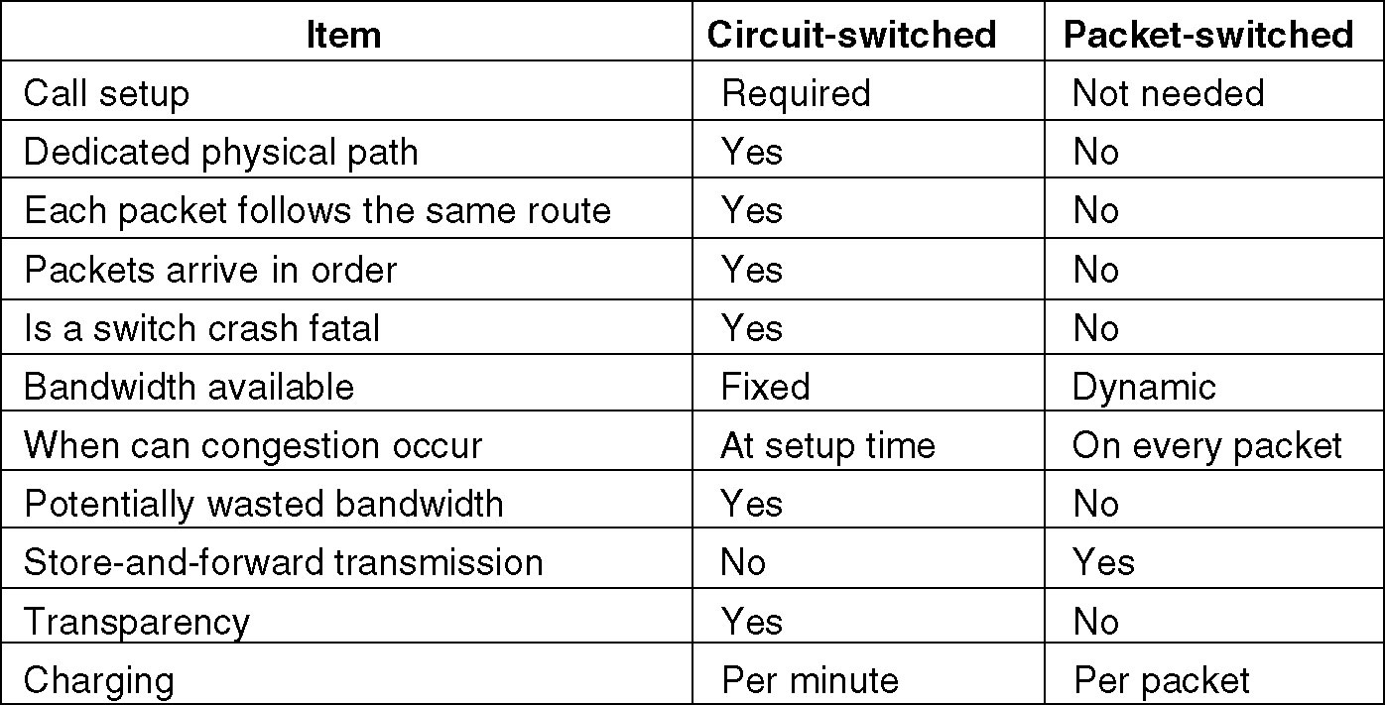
电路交换和分组交换的比较

Slide 118
分组交换技术的成功使计算机网络的概念发生根本变化
早期的面向终端的计算机网络是以单个主机为中心的星形网
  各终端通过通信线路共享昂贵的中心主机的硬件和软件资源。
分组交换网则是以网络为中心，主机都处在网络的外围。
  用户通过分组交换网可共享连接在网络上的许多硬件和各种丰富的软件资源。

Slide 119




从主机为中心到以网络为中心
以主机为中心
以分组交换网为中心
终端
主机
主机
分组交换网

